Slide 1
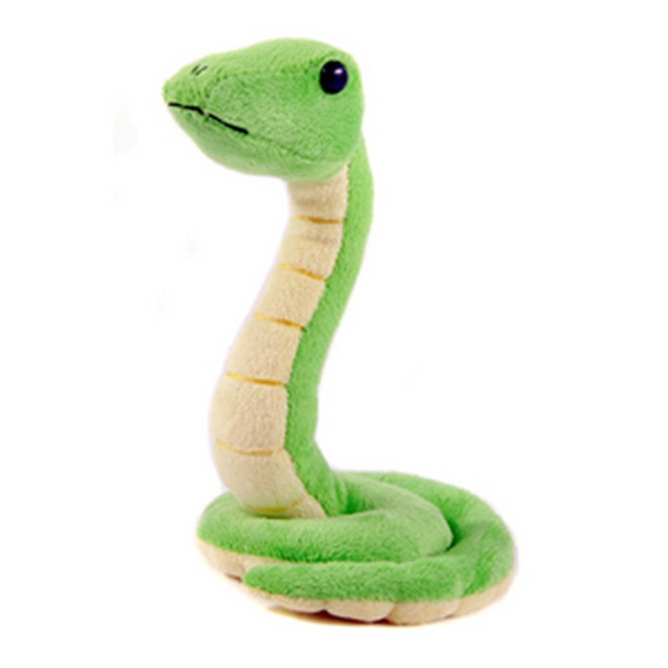
파이썬과 친해지기
주석, 조건문 활용, 논리 연산자, in 연산자
5주차

Slide 2
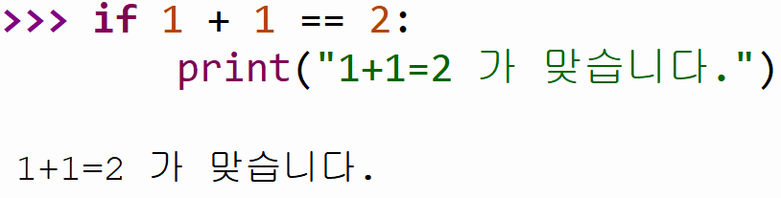
복습
if A:
만약에 A가 참이면 if 블록을 실행

Slide 3
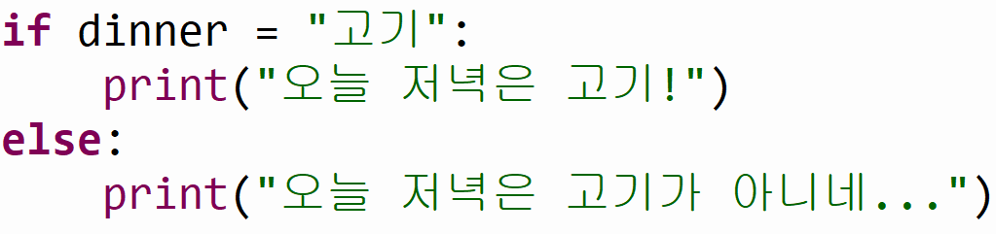
복습
if A:, else:
만약에 A가 참이면 if 블록을 실행, 아니면 else 블록을 실행

Slide 4
복습
if A, elif B, elif C ..., else:
만약에 A가 참이면 if 블록을 실행,
아니면 B를 보고 참이면 실행,
아니면 C를 보고...
모두 아니면 else 블록을 실행

Slide 5
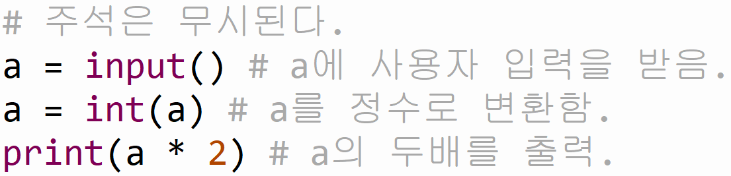
주석
코드에 설명을 붙이거나 하고싶은 말을 할 때에 사용
앞에 #을 붙이고 설명을 적으면 된다.

Slide 6
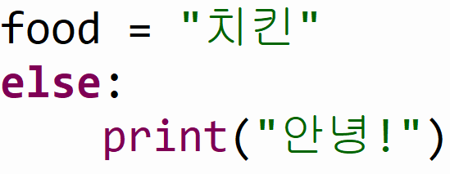
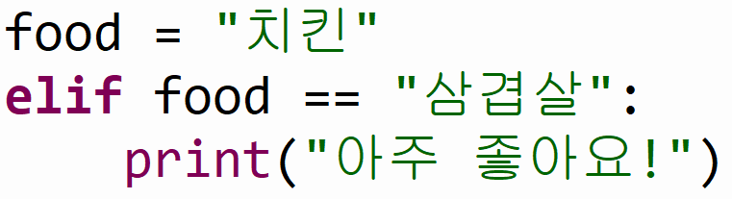
if, elif, else
x
x
elif, else는 혼자 쓰는 것이 아니다!

Slide 7
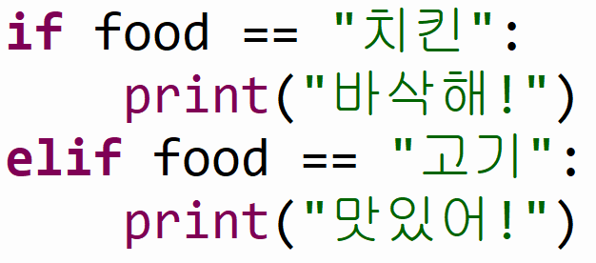
왜 elif를 쓰나요?

Slide 8
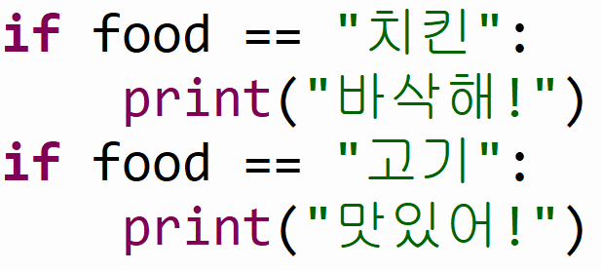
왜 elif를 쓰나요?

Slide 9
if와 elif의 차이점
만약 food 가 “고기” 일 때…
… (다음 코드)

Slide 10
if와 elif의 차이점
만약 food 가 “고기” 일 때…
… (다음 코드)

Slide 11
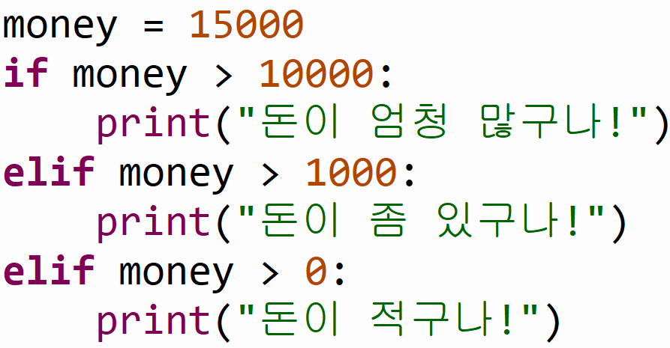
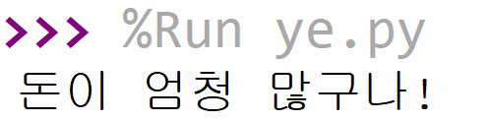

Slide 12
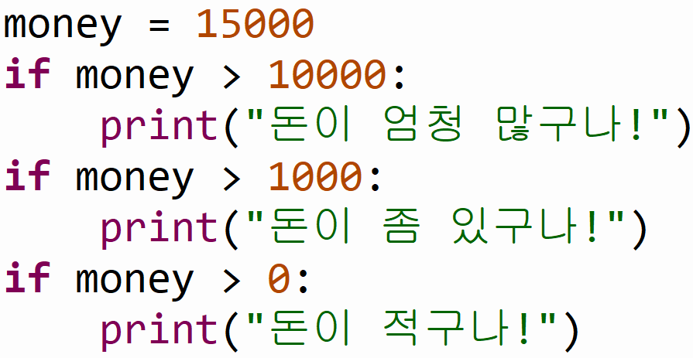
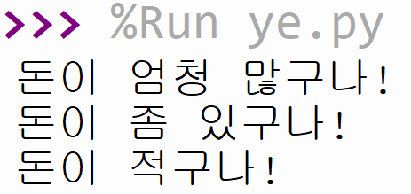

Slide 13
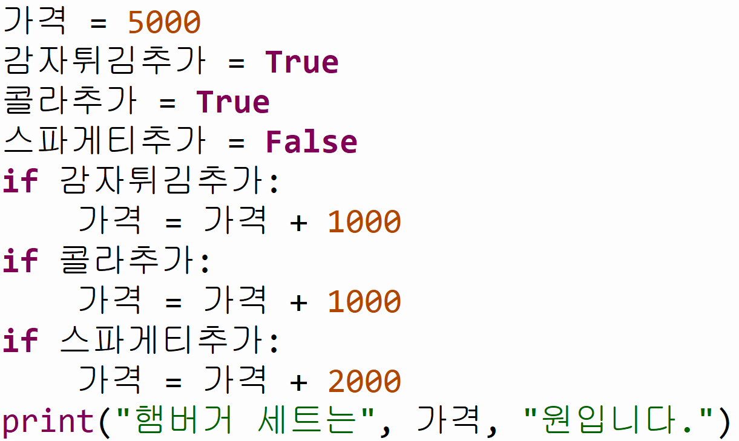
같이 해보기
1.
if를 사용하는 것이 맞을까?
대신 elif를 사용하면 어떻게 될까?

Slide 14
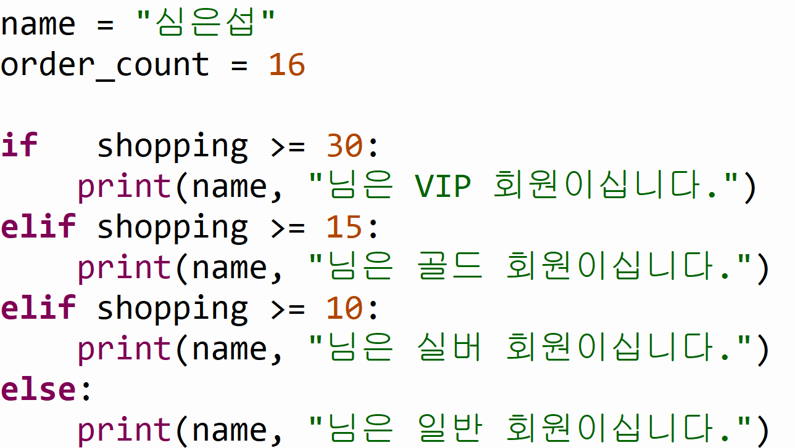
2.
빈칸을 채워보자. 보기: if, elif, else

Slide 15
2.
빈칸을 채워보자. 보기: if, elif, else

Slide 16
2.
빈칸을 채워보자. 보기: if, elif, else

Slide 17
2.
빈칸을 채워보자. 보기: if, elif, else

Slide 18
2.
빈칸을 채워보자. 보기: if, elif, else

Slide 19
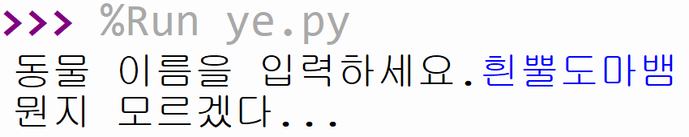
직접 해보기
1.
동물 이름을 입력 받자. 동물이 “고양이”면 “야옹!”을, “강아지”면 “왈왈!”을, “참새”면 “짹짹짹”을, 모두 아니면 “뭔지 모르겠다...”를 출력하자.
참고: if, elif, else를 상황에 따라 잘 활용해보자.

Slide 20
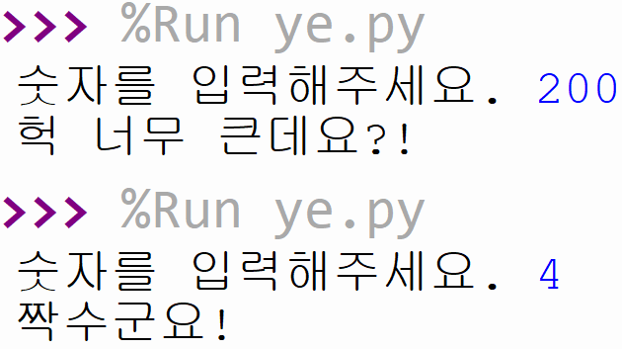
2.
어떤 수를 입력 받자. 100 이상이면 “헉 너무 큰데요?!”를, 그렇지 않은데 2로 나누어지면 “짝수군요!”를, 아니면 “홀수군요!”를 출력하자.
참고: if, elif, else를 상황에 따라 잘 활용해보자.

Slide 21
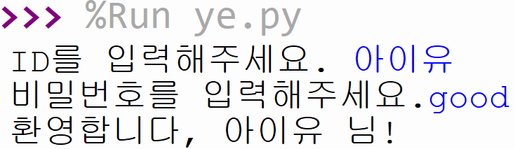
3.
ID를 입력 받자. 만약 ID가 “고양이”면 “여기는 사람만 로그인할 수 있다!”를 출력하고, 아니면 비밀번호를 물어보자. 그 비밀번호가 “good”이면 “환영합니다, <이름>님”을, 아니면 “비밀번호가 틀렸습니다.”를 출력하자.
참고: if, elif, else 안에 또 if, elif, else를 사용할 수 있다.

Slide 22
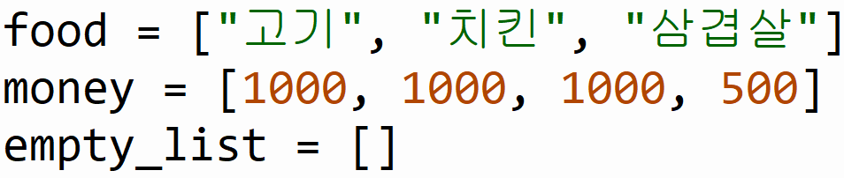
복습
리스트는 대괄호, 즉 ‘[’ 와 ‘]’ 를 사용!

Slide 23
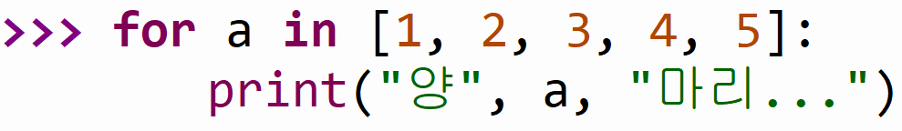
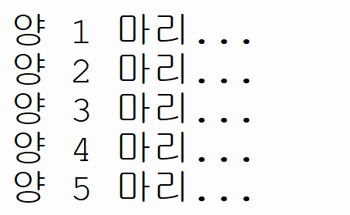
복습
for A in B:
B 안의 모든 것을 한번 씩 A에 넣고 블록을 실행한다.

Slide 24
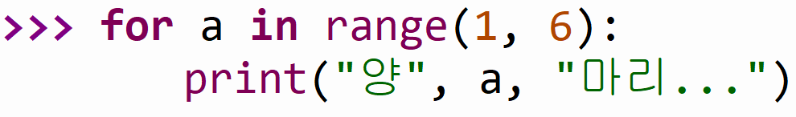
복습
range(a, b)
“a 이상 b 미만인 모든 정수”라는 표현을 뱉는다.

Slide 25
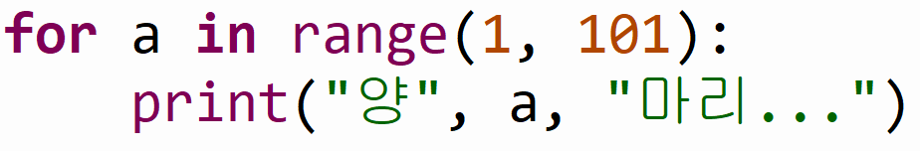
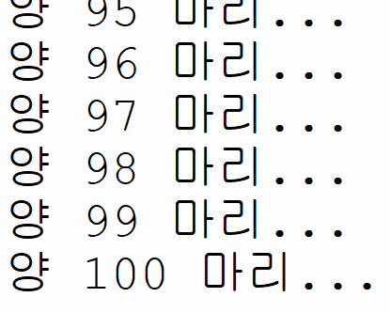
복습
100이 아니라 101!

Slide 26
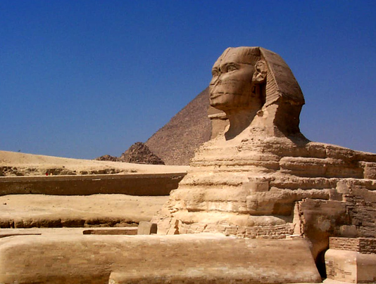
스핑크스
내가 내는 문제를 맞춰야만 지나갈 수 있다!
으악,
스핑크스다!

Slide 27
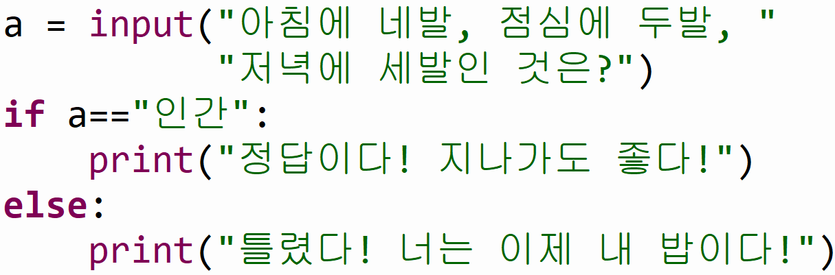
스핑크스

Slide 28
스핑크스
두 문제를 모두 맞춰야만 지나가게 하고 싶은데…
너무 쉬운데?

Slide 29
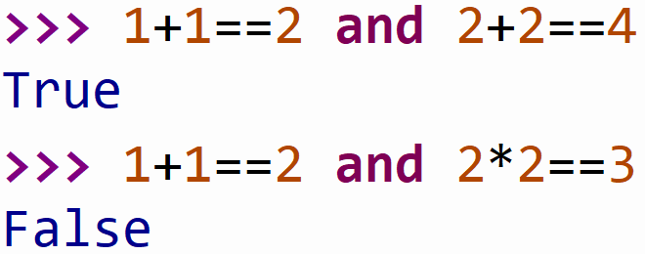
and 연산자
A and B
A와 B가 모두 참일 때만 True를 뱉고 아니면 False이다.

Slide 30
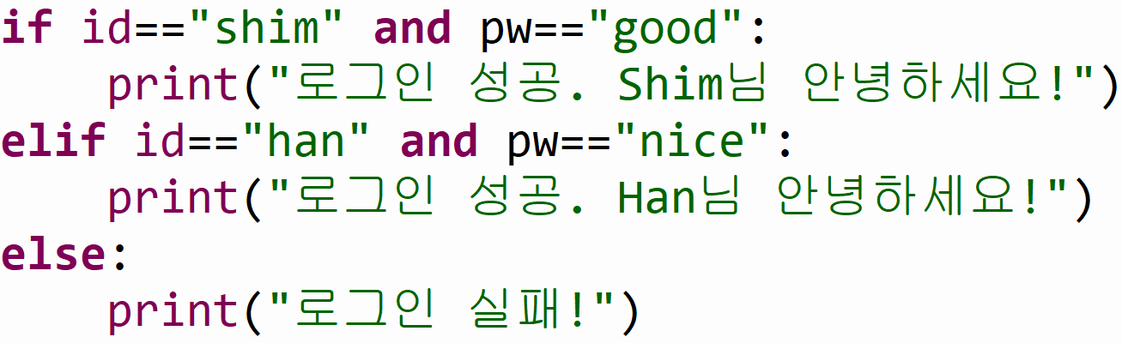
and 연산자
ID마다 각자의 비밀번호를 가지고 로그인하기

Slide 31
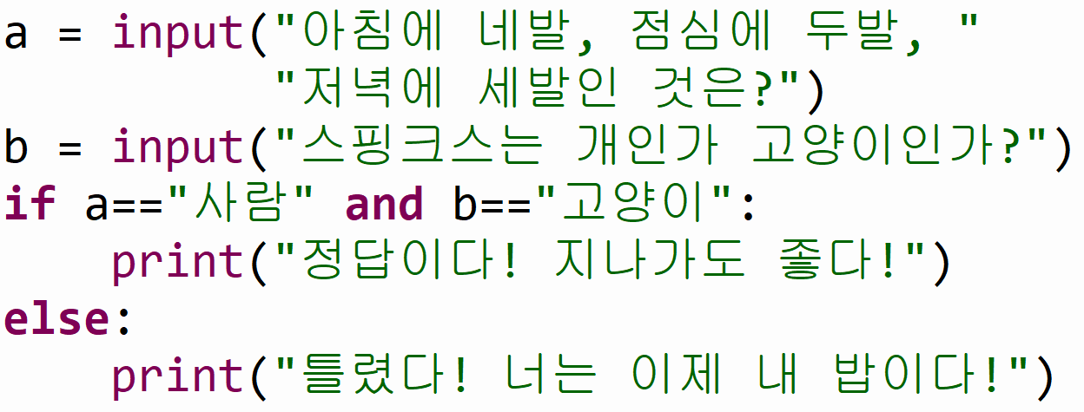
스핑크스

Slide 32
스핑크스
첫번째 문제의 답은 “인간”이지만 “사람”도 인정해줘야 하는거 아닌가?
억울합니다!

Slide 33
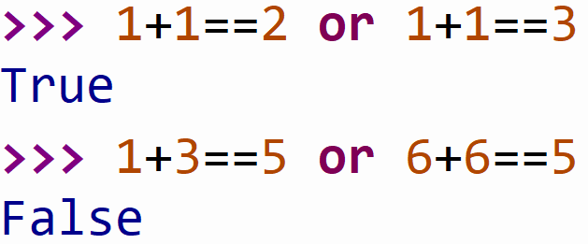
or 연산자
A or B
A와 B가 하나라도 참이면 True를 뱉고, 아니면 False이다.

Slide 34
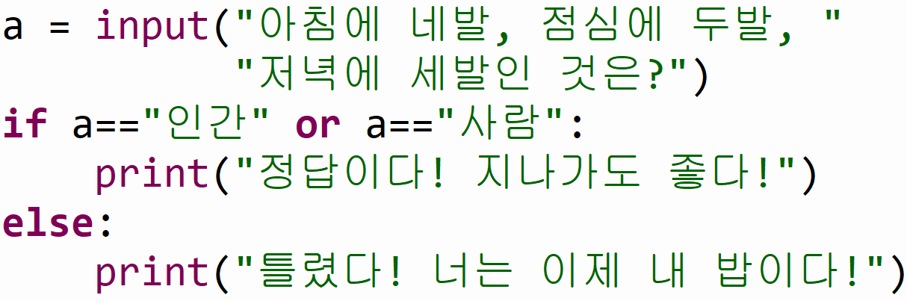
스핑크스
스핑크스의 복수답안 인정

Slide 35
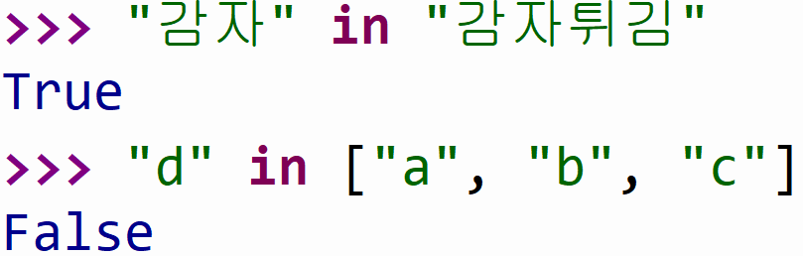
in 연산자
A in B
B 안에 A가 있으면 True, 없으면 False를 뱉는다.

Slide 36
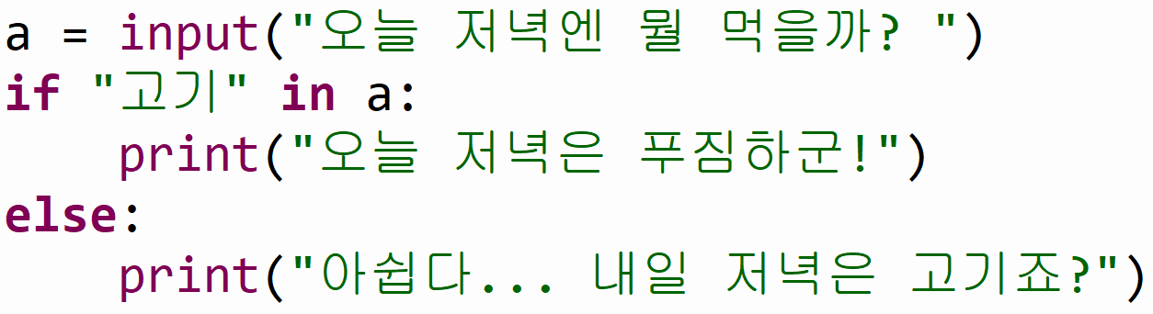
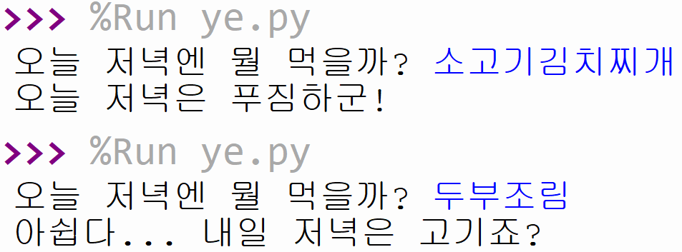

Slide 37
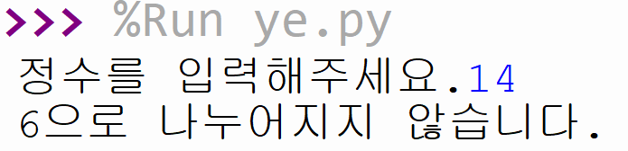
직접 해보기
1.
어떤 정수를 입력 받자. 그 정수가 2로 나누어지고 3으로 나누어지면, “6으로도 나누어집니다.”를, 아니면 “6으로 나누어지지 않습니다.”를 출력하는 프로그램을 만들자.

Slide 38
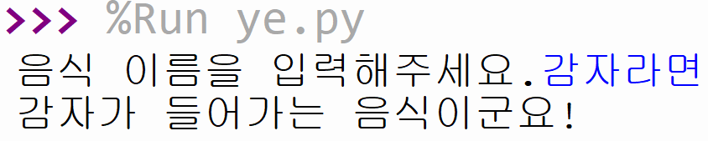
직접 해보기
2.
음식 이름을 입력받자. 만약 음식 이름에 “감자”가 들어있으면 “감자가 들어가는 음식이군요!”를, 아니면 “감자가 들어가지 않는 음식인가요?”를 출력하는 프로그램을 만들자.

Slide 39
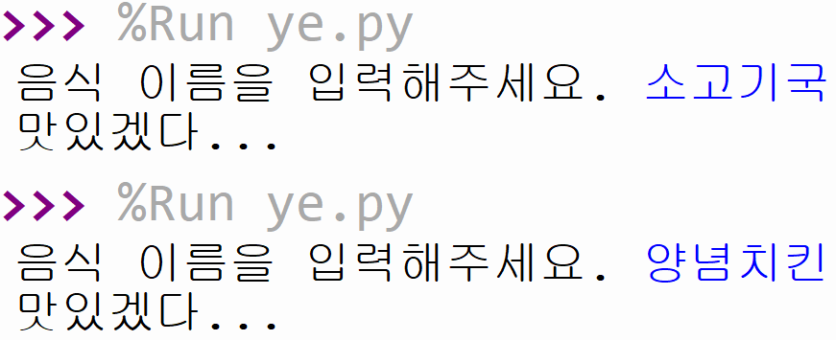
3.
음식 이름을 입력받자. 만약 음식 이름에 “고기” 혹은 “치킨”이 들어있으면 “맛있겠다…”를, 아니면 “나쁘지 않군!”를 출력하는 프로그램을 만들자.

Slide 40
파이썬과 친해지기
주석, 조건문 활용, 논리 연산자, in 연산자
5주차
References
왕초보를 위한 Python 2.7 https://wikidocs.net/145
뱀 인형 이미지 https://bit.ly/2WlNL65
스핑크스 이미지 http://www.hanatour.com/
기타 이미지 https://www.freeimages.com/

